Slide 1
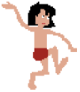
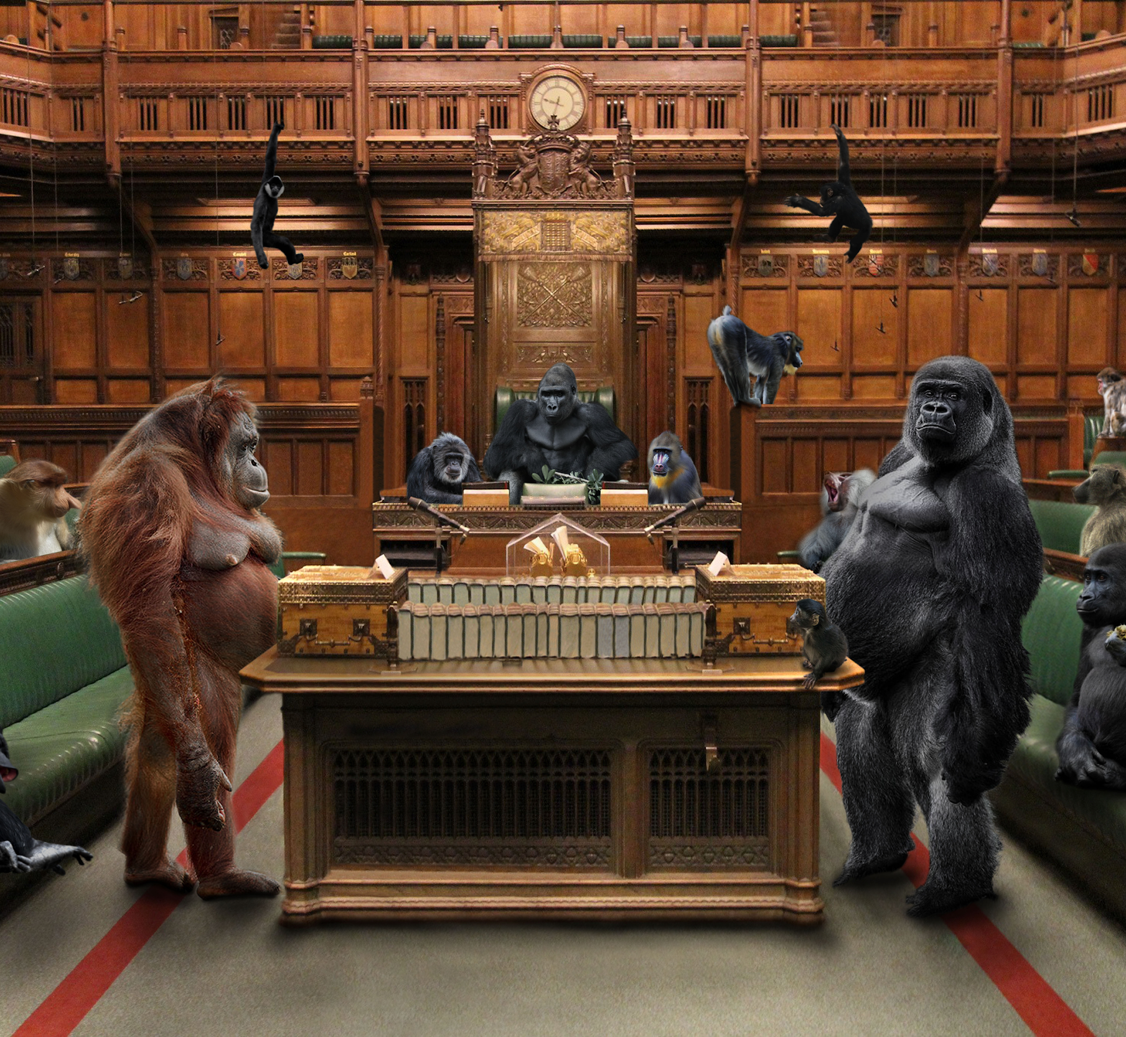
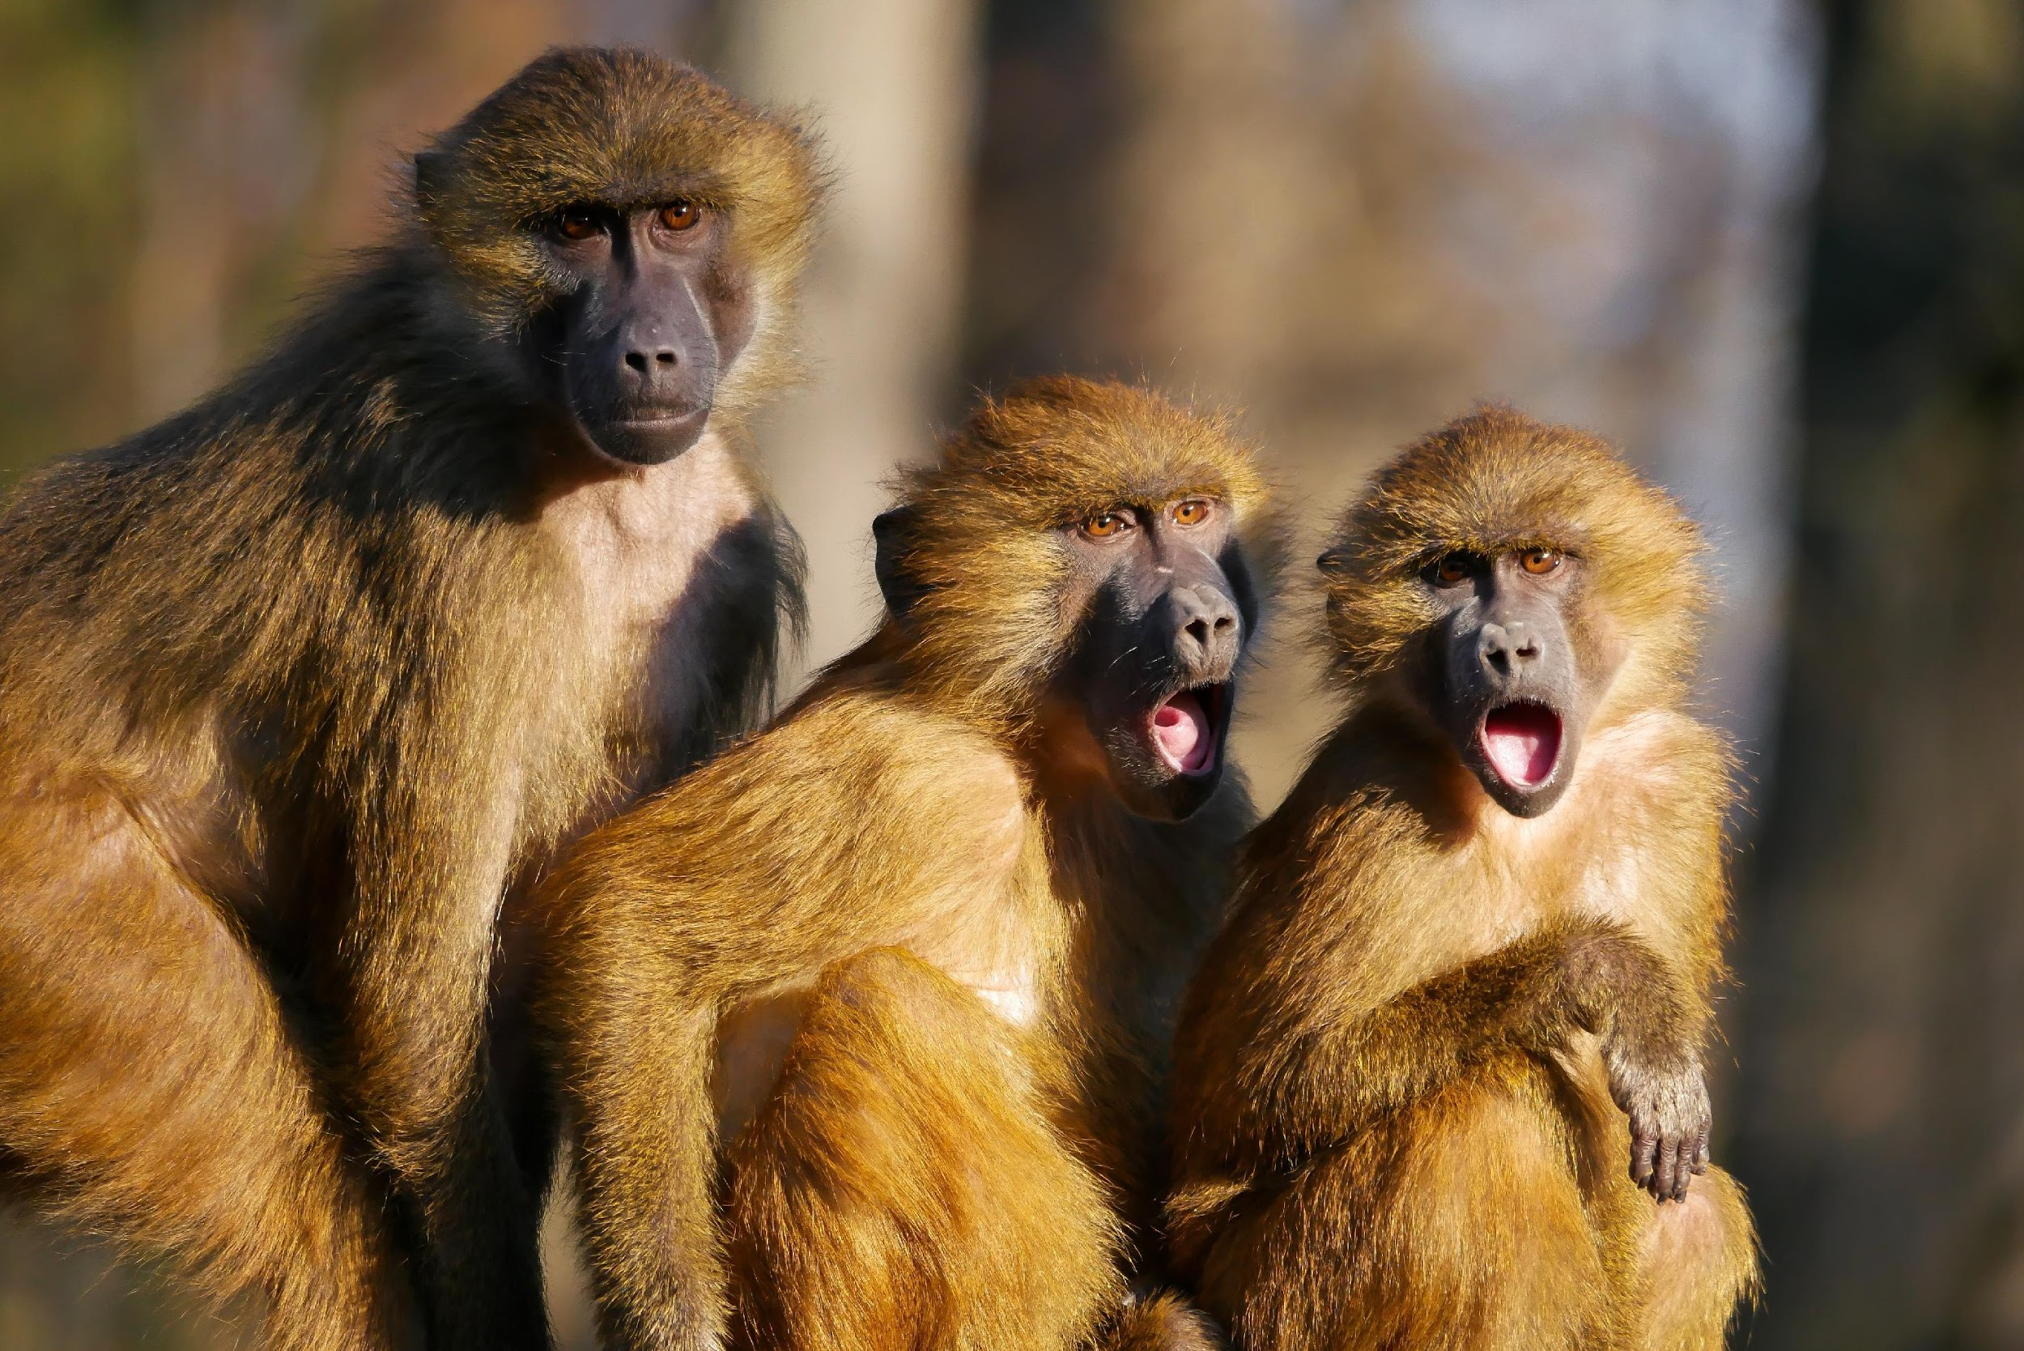
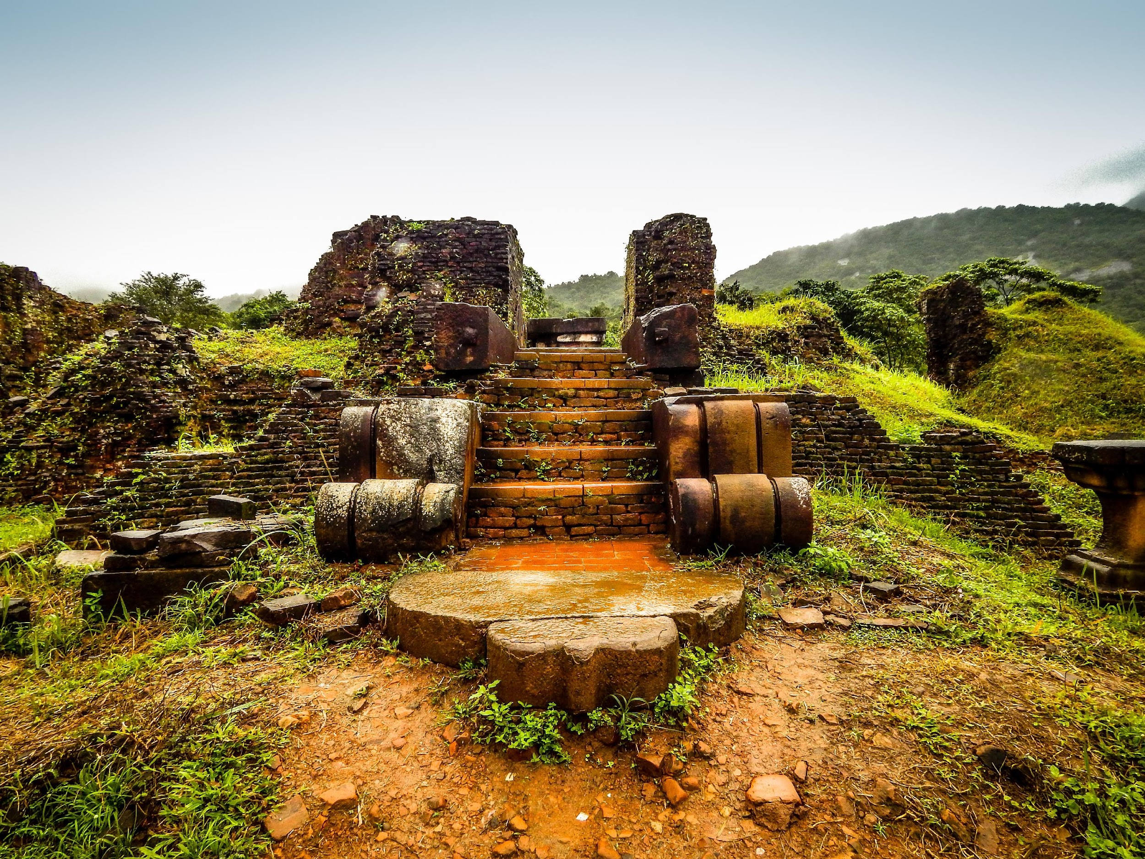
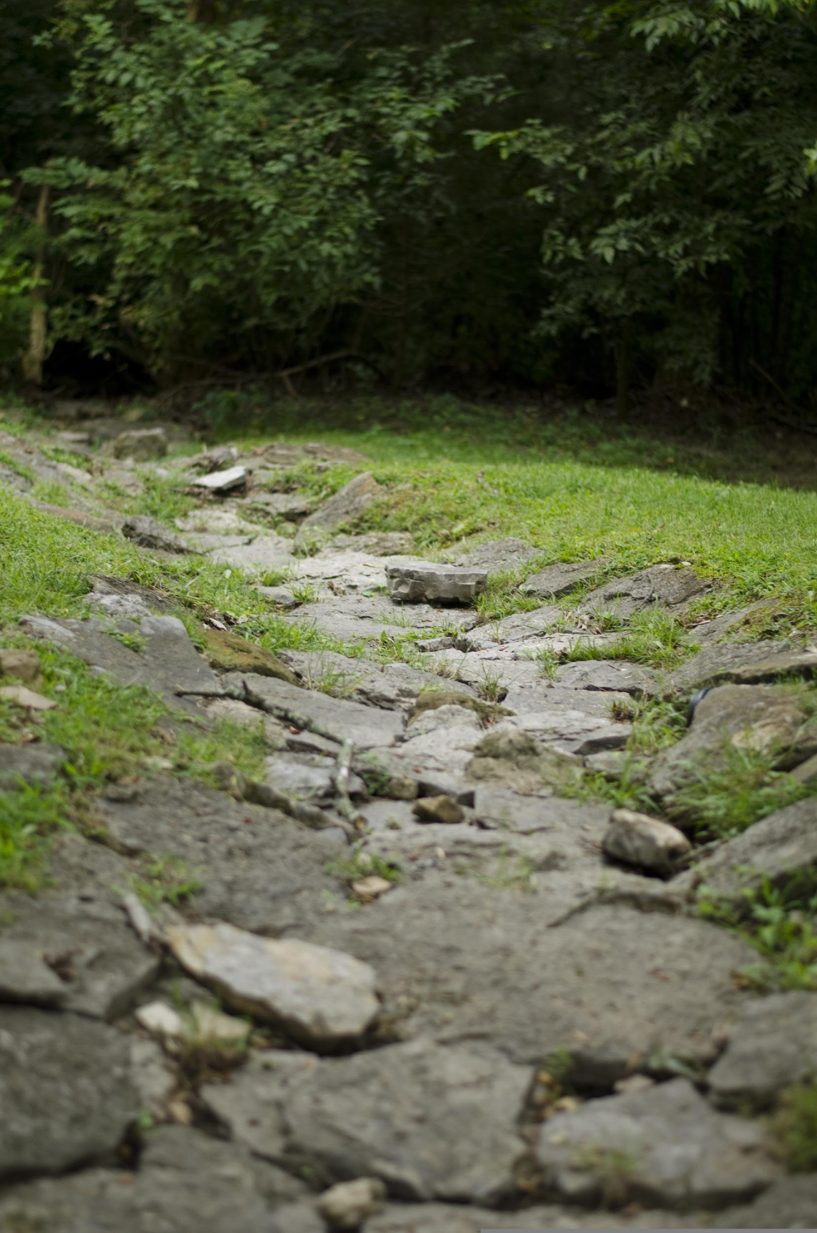
Kihívás:
Kövesd a történetet!
Olvasd el a történetet és juss végig a pályán a megfelelő sorrendben!
(rövid szöveg 1)

Slide 2
Kihívás:
Kövesd a történetet!
Olvasd el a történetet és juss végig a pályán a megfelelő sorrendben!
(rövid szöveg 1)

Slide 3
Kihívás:
Kövesd a történetet!
Olvasd el a történetet és juss végig a pályán a megfelelő sorrendben!
(rövid szöveg 1)

Slide 4
Megoldás
Kihívás:
Kövesd a történetet!
Olvasd el a történetet és juss végig a pályán a megfelelő sorrendben!
(rövid szöveg 1)

Slide 5
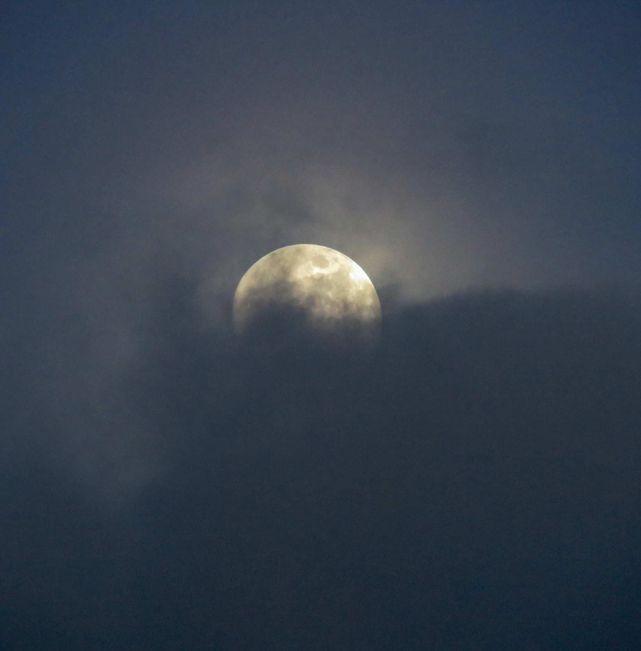
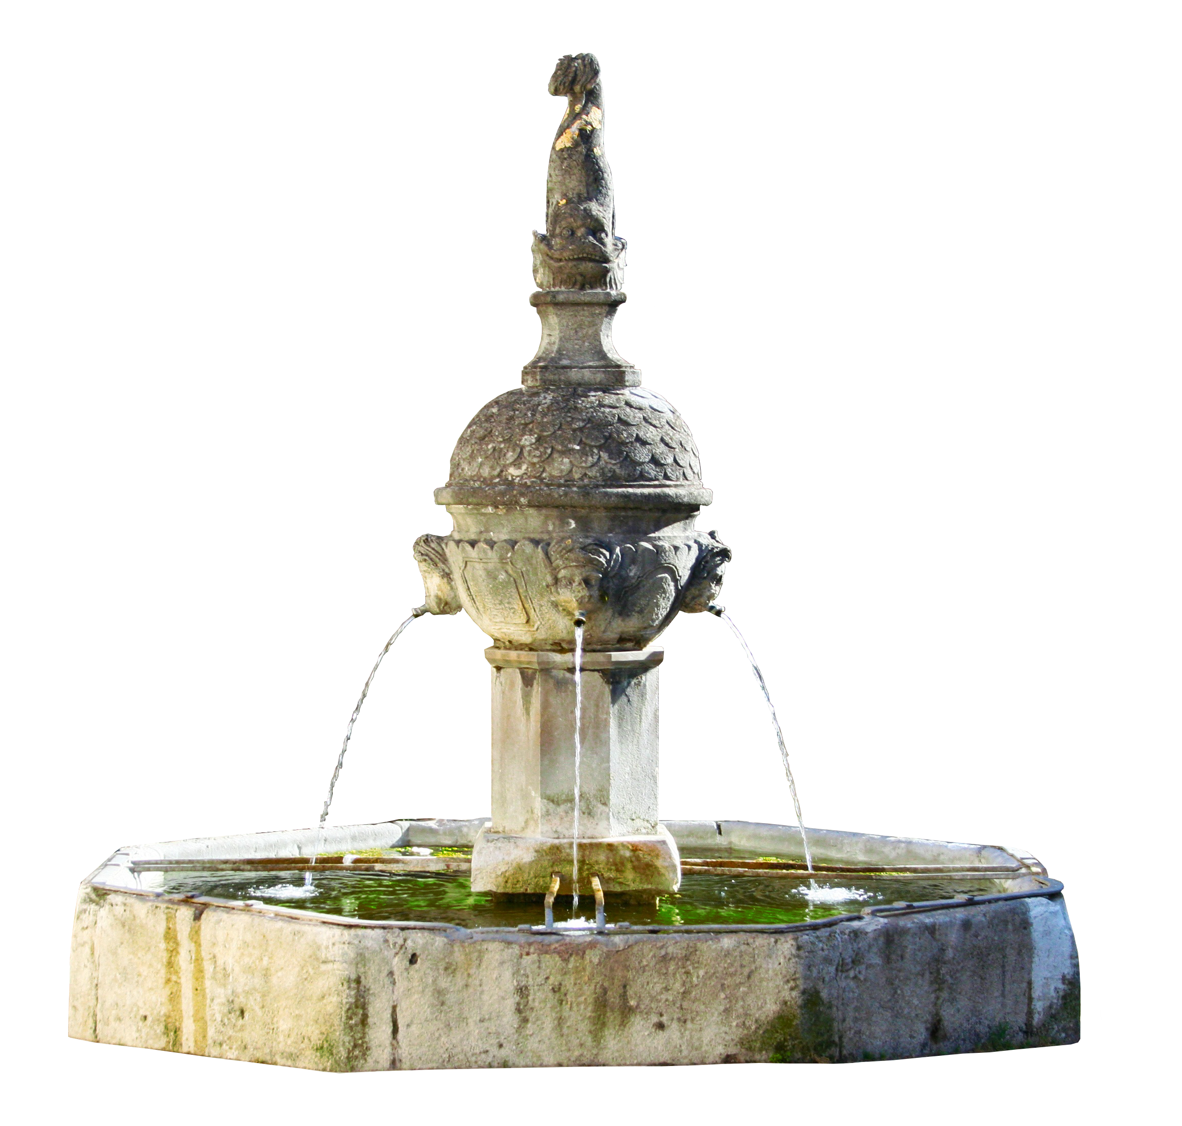
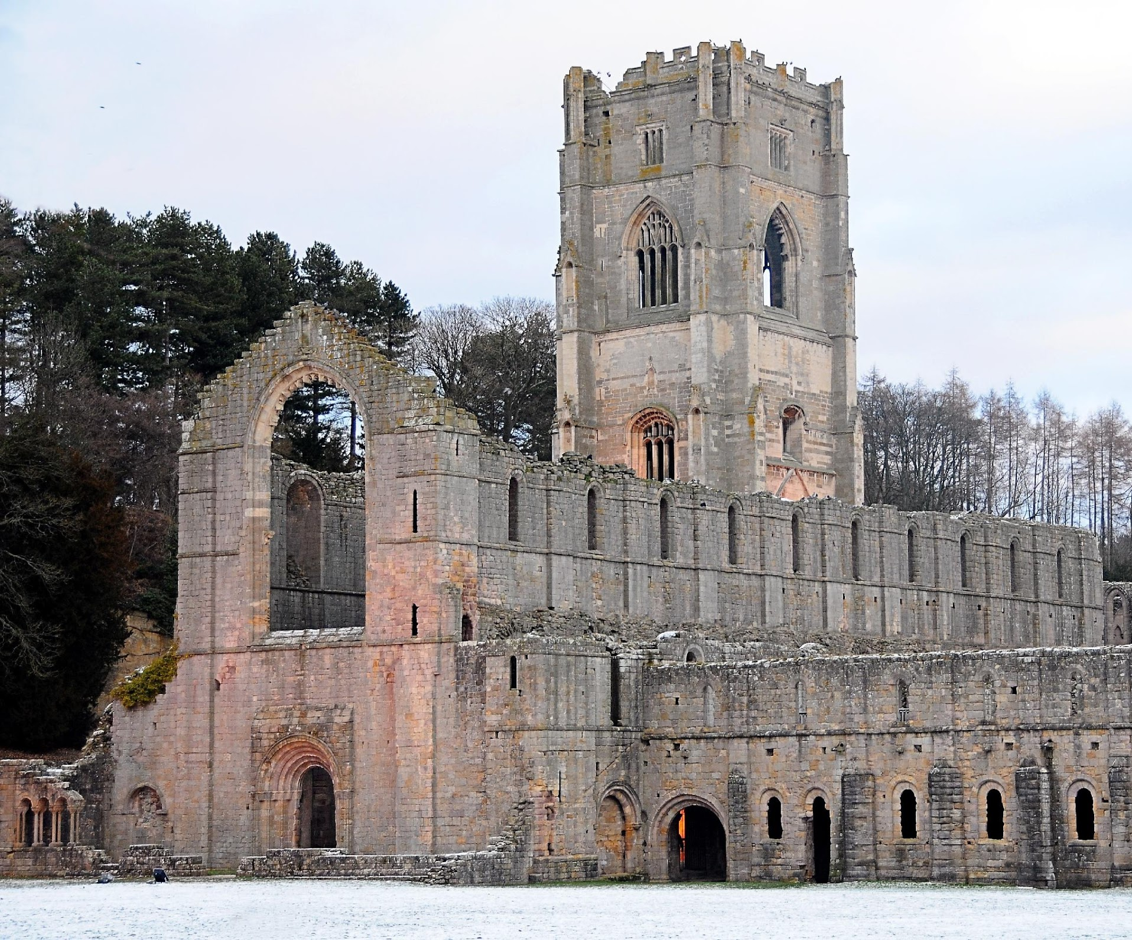
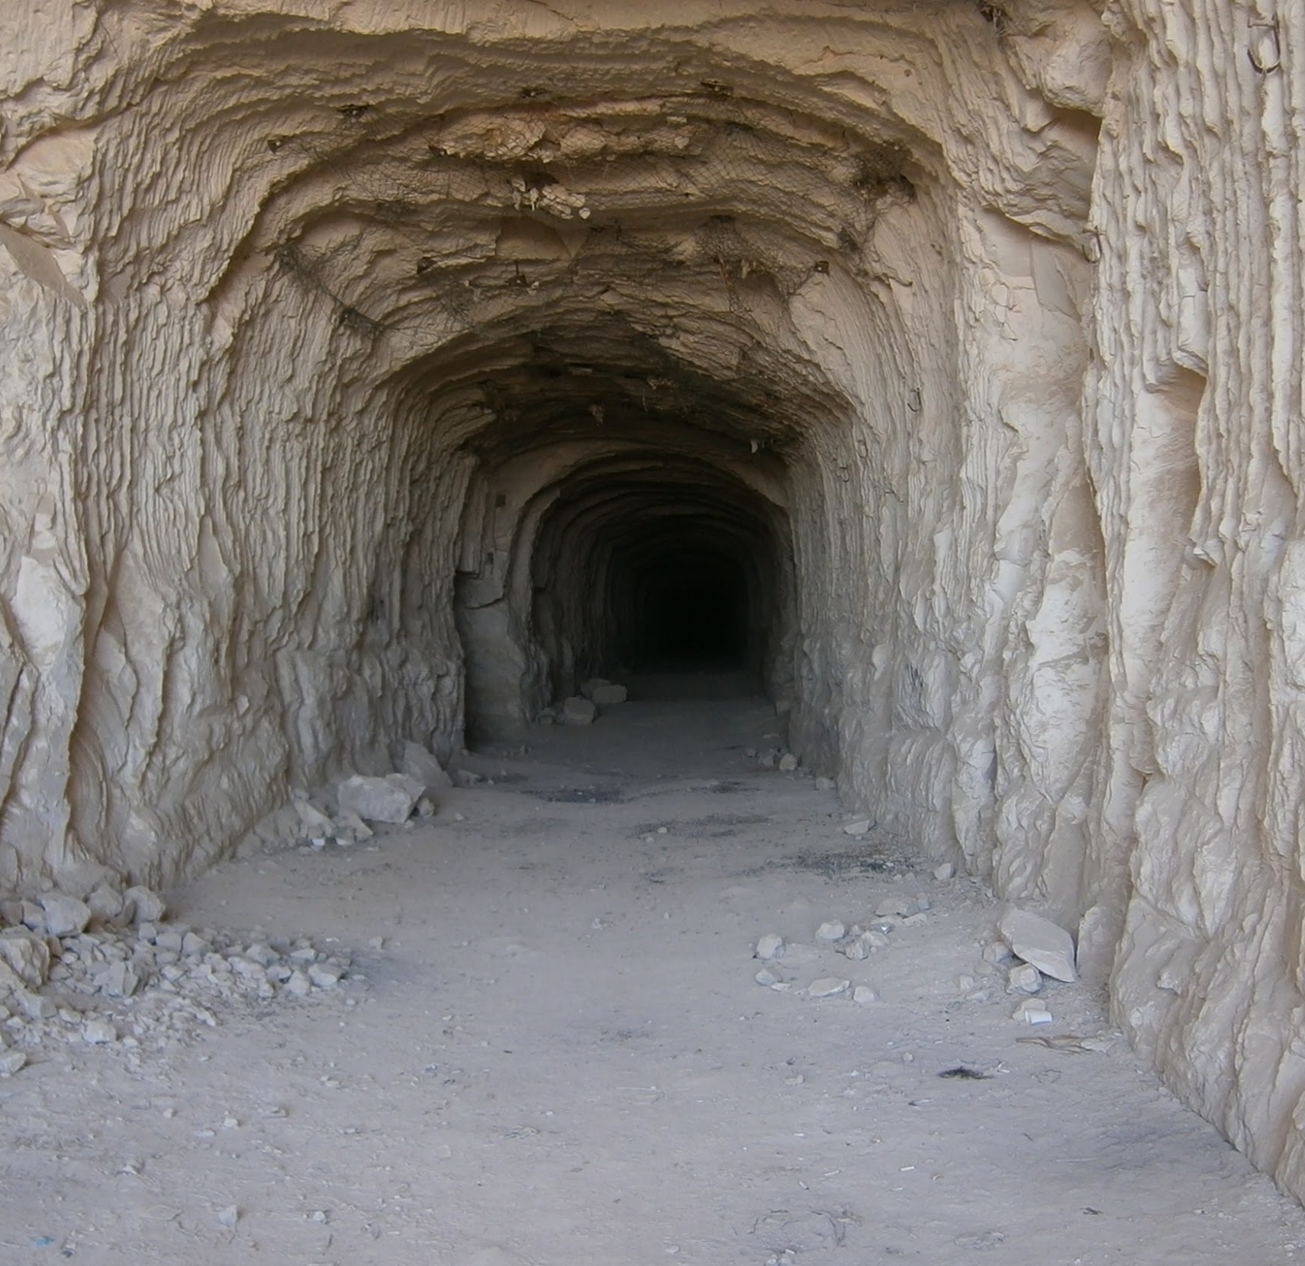
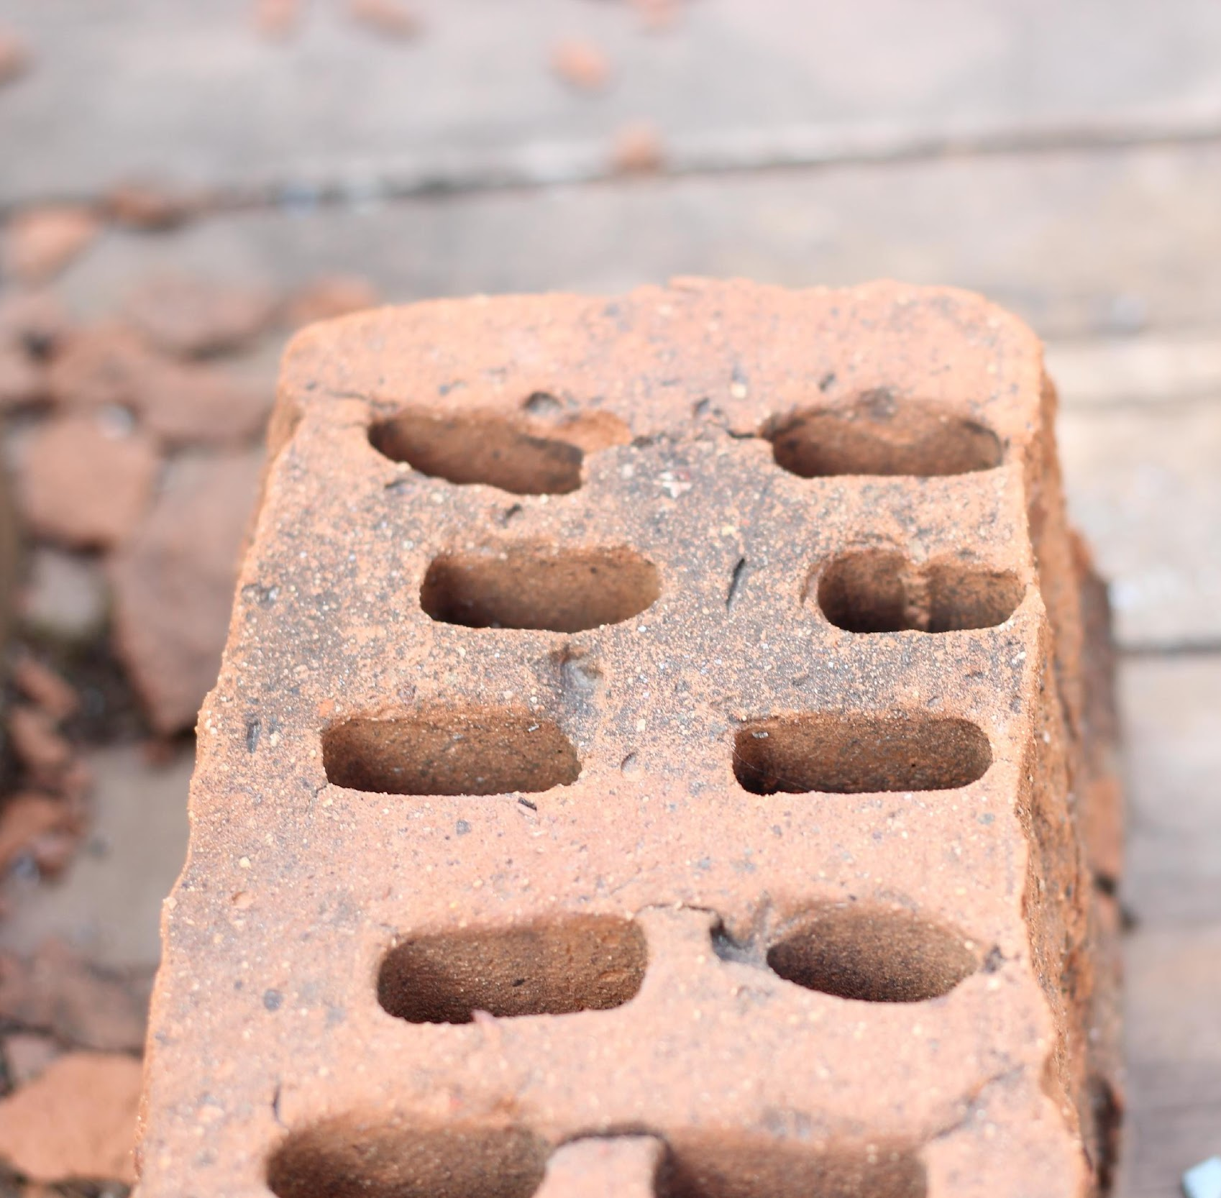
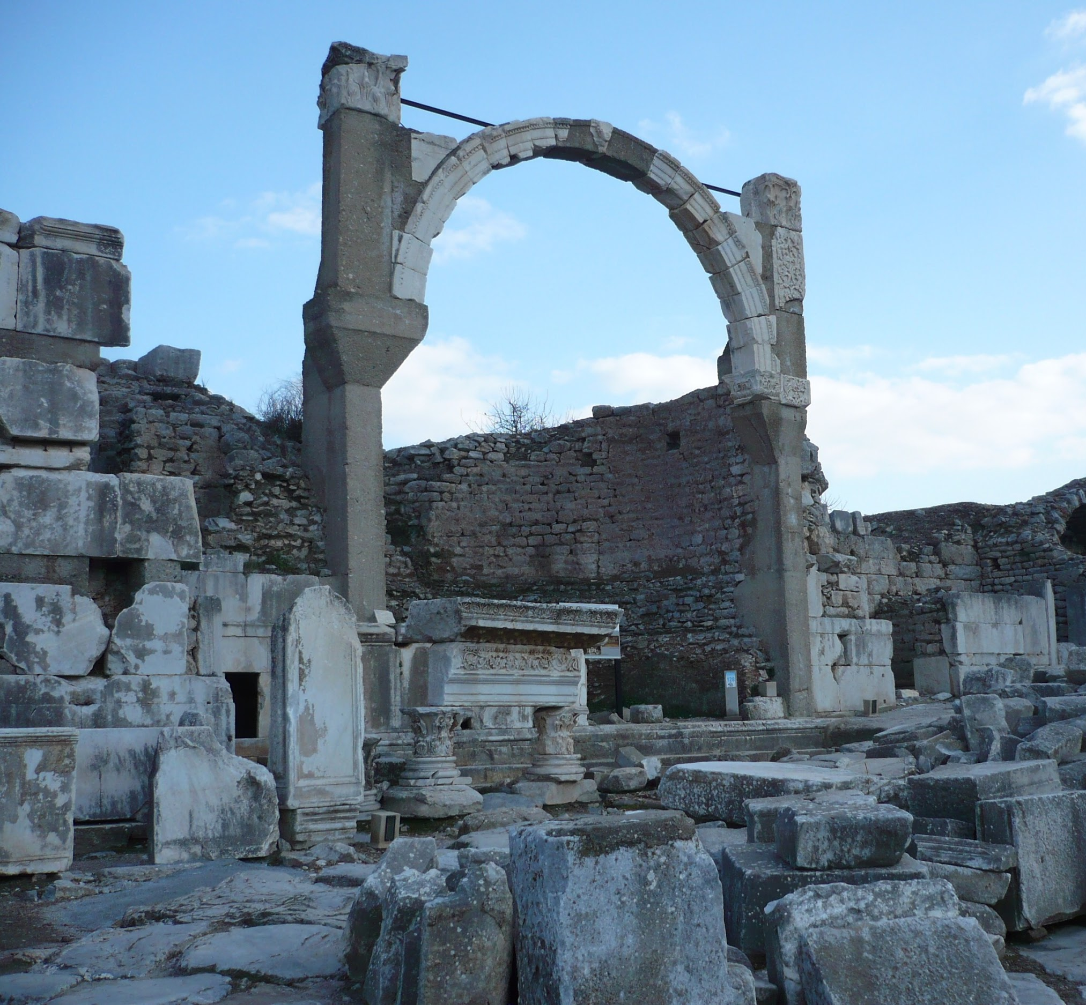
Kihívás:
Kövesd a történetet!
Olvasd el a történetet és juss végig a pályán a megfelelő sorrendben!
(hosszú szöveg 1)

Slide 6
Kihívás:
Kövesd a történetet!
Olvasd el a történetet és juss végig a pályán a megfelelő sorrendben!
(hosszú szöveg 1)

Slide 7
Kihívás:
Kövesd a történetet!
Olvasd el a történetet és juss végig a pályán a megfelelő sorrendben!
(hosszú szöveg 1)

Slide 8
Kihívás:
Kövesd a történetet!
Olvasd el a történetet és juss végig a pályán a megfelelő sorrendben!
(hosszú szöveg 1)
Megoldás

Slide 9
Kihívás:
Kövesd a történetet!
Olvasd el a történetet és juss végig a pályán a megfelelő sorrendben!
(rövid szöveg 2)

Slide 10
Kihívás:
Kövesd a történetet!
Olvasd el a történetet és juss végig a pályán a megfelelő sorrendben!
(rövid szöveg 2)

Slide 11
Kihívás:
Kövesd a történetet!
Olvasd el a történetet és juss végig a pályán a megfelelő sorrendben!
(rövid szöveg 2)

Slide 12
Megoldás
Kihívás:
Kövesd a történetet!
Olvasd el a történetet és juss végig a pályán a megfelelő sorrendben!
(rövid szöveg 2)

Slide 13
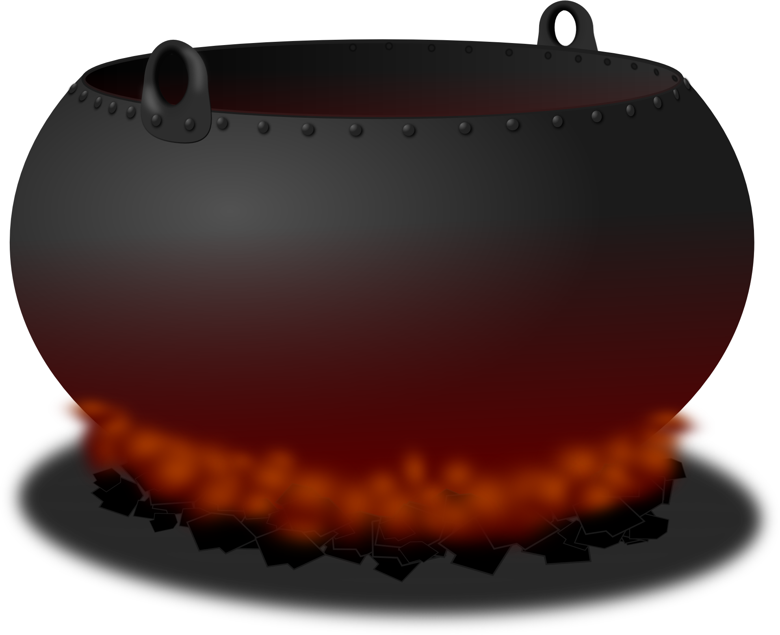
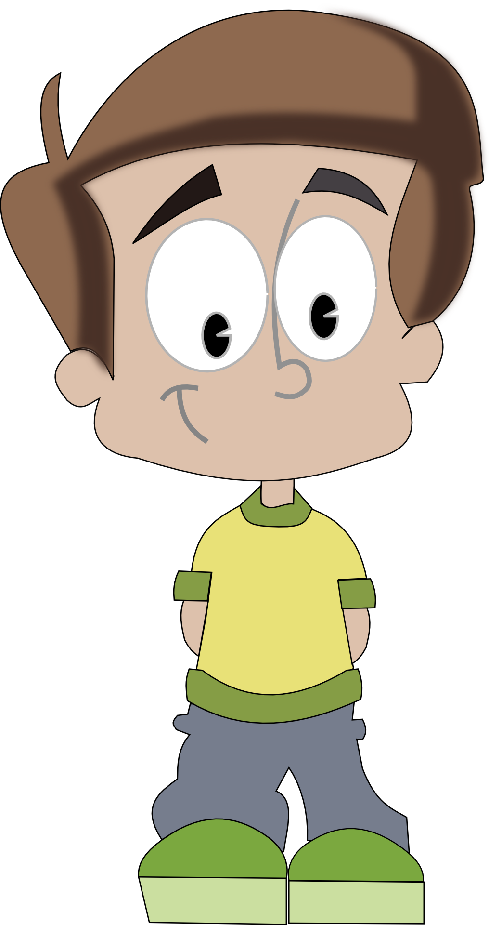
Kihívás:
Kövesd a történetet!
Olvasd el a történetet és juss végig a pályán a megfelelő sorrendben!
(rövid szöveg 3)

Slide 14
Kihívás:
Kövesd a történetet!
Olvasd el a történetet és juss végig a pályán a megfelelő sorrendben!
(rövid szöveg 3)

Slide 15
Kihívás:
Kövesd a történetet!
Olvasd el a történetet és juss végig a pályán a megfelelő sorrendben!
(rövid szöveg 3)

Slide 16
Megoldás
Kihívás:
Kövesd a történetet!
Olvasd el a történetet és juss végig a pályán a megfelelő sorrendben!
(rövid szöveg 3)

Slide 17
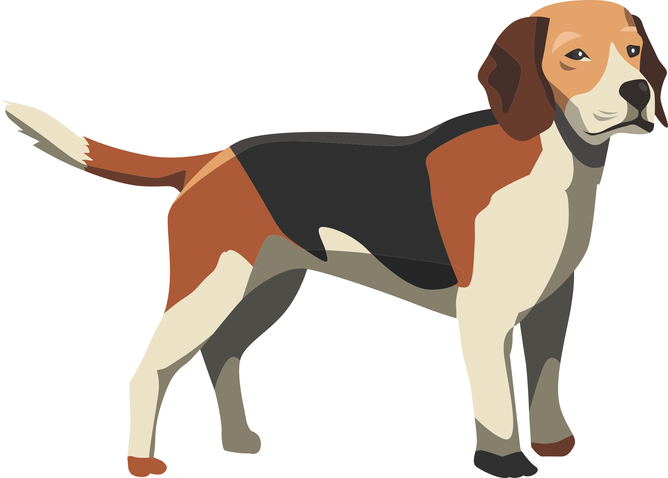
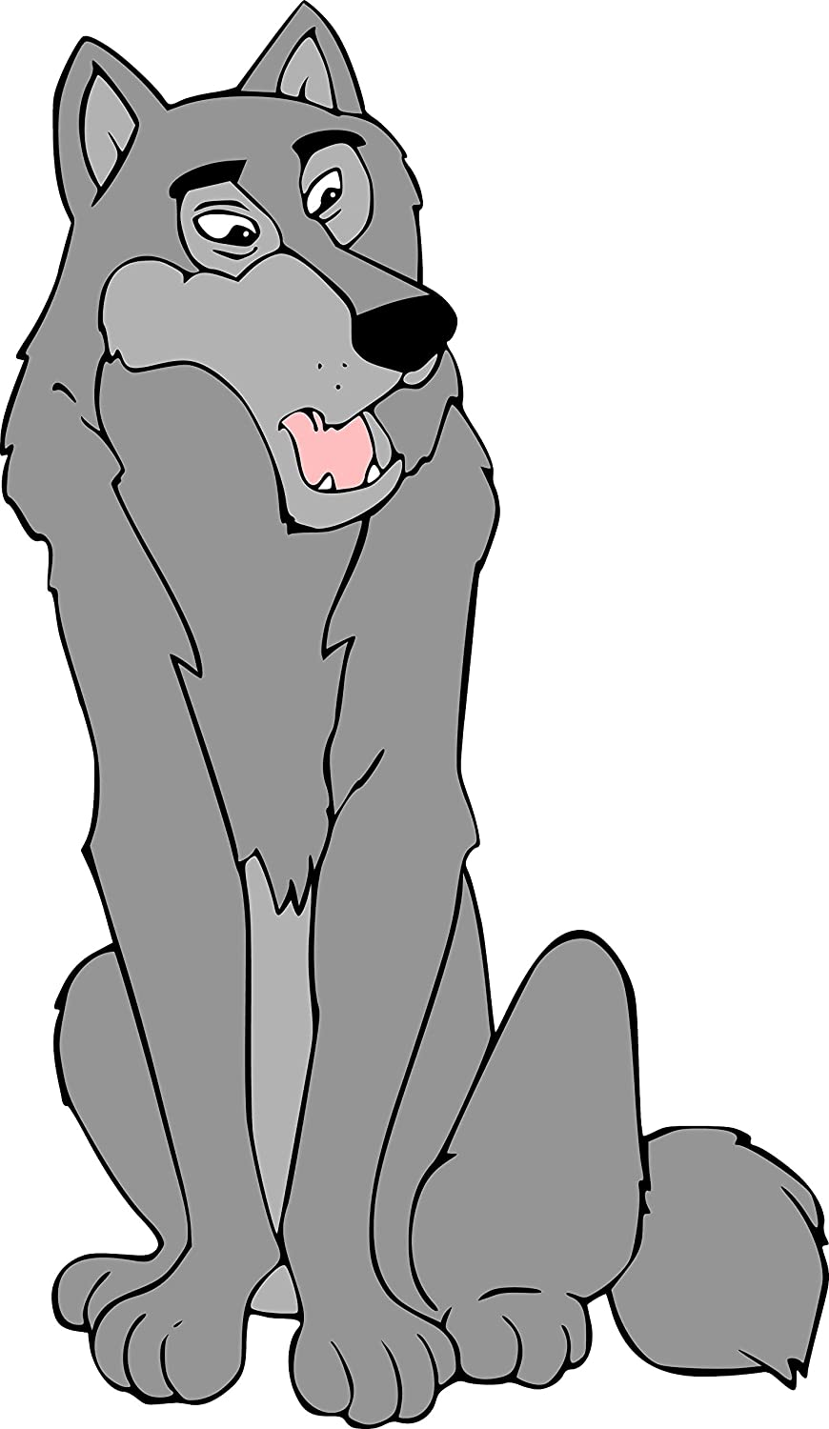
Kihívás:
Kövesd a történetet!
Olvasd el a történetet és juss végig a pályán a megfelelő sorrendben!
(rövid szöveg 4)

Slide 18
Kihívás:
Kövesd a történetet!
Olvasd el a történetet és juss végig a pályán a megfelelő sorrendben!
(rövid szöveg 4)

Slide 19
Kihívás:
Kövesd a történetet!
Olvasd el a történetet és juss végig a pályán a megfelelő sorrendben!
(rövid szöveg 4)

Slide 20
Megoldás
Kihívás:
Kövesd a történetet!
Olvasd el a történetet és juss végig a pályán a megfelelő sorrendben!
(rövid szöveg 4)

